Slide 1




2026年ローカルLLM
デプロイメント
最新技術マップ
推論エンジニアリングの時代へ
2026年5月
次世代推論技術詳解

Slide 2
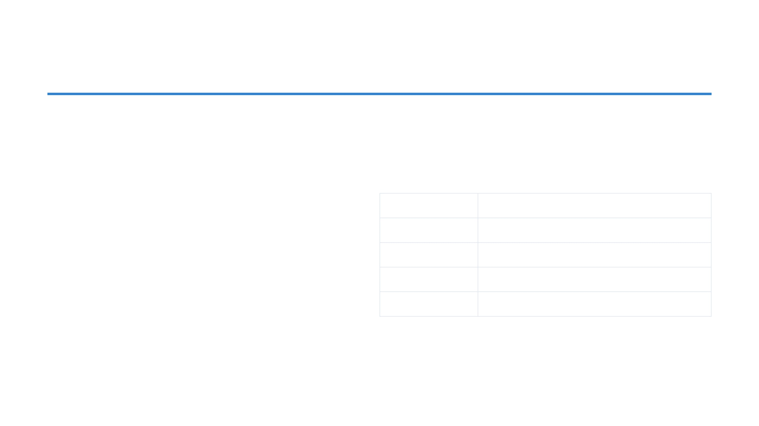
1. はじめに：推論エンジニアリングの時代
パラダイムシフト
主要な評価指標 (KPI)
2025年から2026年にかけて、ローカルLLMデプロイメントの焦点は、単にモデルが「実行可能であるか」という点から、推論効率へと大きくシフトしました。
指標
重要性
生成速度、ユーザー体験の直結指標
token/s
現在、モデル構造、推論フレームワーク、GPUアーキテクチャ、KVキャッシュ、投機的デコード、アテンションカーネルといった要素が深く結合し、その最適化が競争力の源泉となっています。
最初のトークンが出るまでの待ち時間
Latency
ハードウェアリソースの投資対効果
GPU利用率
長文コンテキスト処理の安定性
KV Cache効率
投機的デコードの成功率と加速効率
承認率

Slide 3
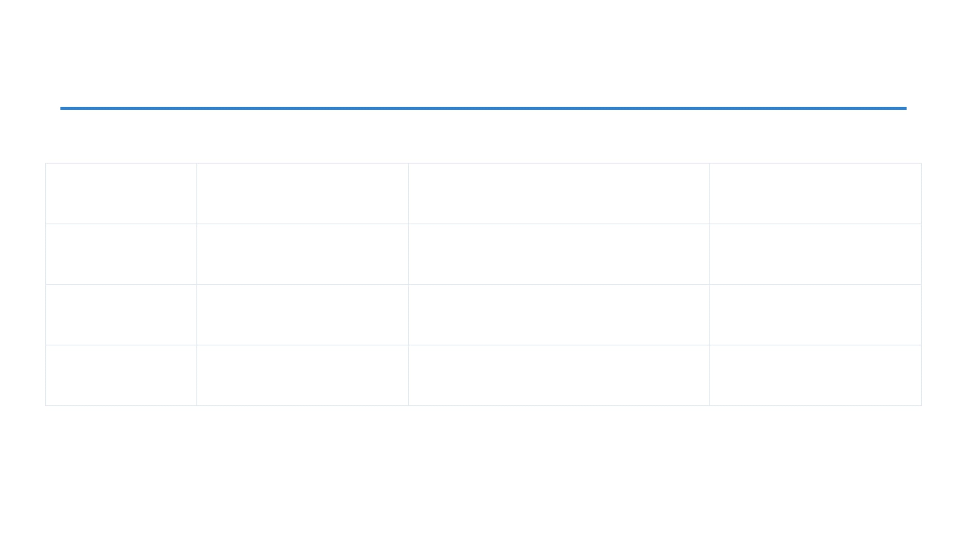
2. ローカルデプロイメント・フレームワークの階層構造
フレームワーク
本質 / 役割
主要機能 / 特徴
適したシナリオ
Ollama
LLM用ランタイムプラットフォーム
・モデル管理 (pull/run)
個人開発、Macローカル環境、企業PoC。高並列処理には非推奨。
(LLM版Docker)
・GGUFエコシステム (llama.cppベース)
・OpenAI API互換、マルチプラットフォーム
llama.cpp
エッジ推論インフラストラクチャ
・
極めて高いメモリ制御能力
エッジデバイス、メモリ制約のある環境、CPU/GPUハイブリッド推論。
・CUDA/Metal/Vulkan/ROCmサポート
・MTP/投機的デコード/GGUF標準化
vLLM
エンタープライズ推論の標準
・
PagedAttention
によるKV管理
エンタープライズAPIサービス、高スループット、RAGシステム。
・Continuous Batching、Prefix Cache
・投機的デコード (EAGLE, Medusa, MTP)
SGLang
プログラム可能な推論エンジン
・Agent、ワークフロー、構造化出力に最適化
複雑なAgentシステム、構造化データ出力、高度な推論ワークフロー。
・プログラム可能な推論インターフェース
・vLLMからの移行トレンド

Slide 4
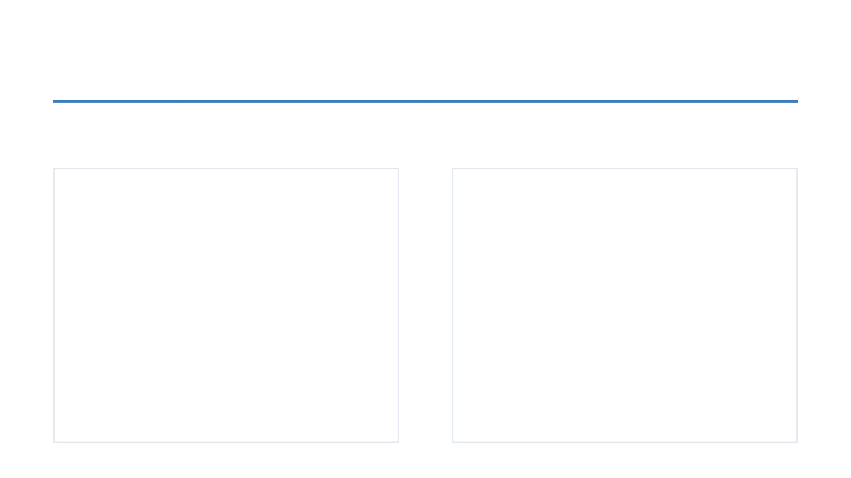




3. 推論加速の核心：投機的デコード
従来の課題 (BOTTLENECK)
解決策 (SPECULATIVE DECODING)
自己回帰型 (Autoregressive) の限界
「予測」と「一括検証」のパラダイム
LLMは本質的に「一度に1トークン」しか生成できません。これが推論速度の物理的限界を生んでいます。
将来のトークンをあらかじめ「推測」し、メインモデルでまとめて検証することで、メモリ読み込み回数を削減します。
メモリ帯域の壁：GPUの計算能力に対し、HBM（高帯域メモリ）からのデータ読み込み待ち時間が支配的になります。
ドラフト生成：軽量な手法で将来のNトークンを高速に予測（ドラフト）します。
低いGPU利用率：1トークン生成ごとにモデル全体をロードするため、演算ユニットが遊んでしまいます。
並列検証：ターゲットモデル（メイン）が、ドラフトされた全トークンを1回のパスで並列検証します。

Slide 5

4. 投機的デコードの技術進化系統
第1世代
第2世代
Draft Model
Medusa
小規模なドラフトモデルで予測し、ターゲットモデルで検証する古典的アプローチ。
メインモデルに複数のデコードヘッドを追加し、将来トークンを同時予測。
課題：ドラフト生成自体が自己回帰型で遅い
利点：ドラフトモデル不要、KVキャッシュ共有
■
■
構造：独立した2つのモデルが必要
課題：予測が遠くなるほど承認率が低下
■
■
第3世代
第4世代
EAGLE
MTP (Multi-Token Prediction)
トークンではなくHidden Statesを予測する画期的手法。
モデルがネイティブに複数トークン予測をサポートする最新形態。
利点：承認率が大幅向上、vLLMの重点方向
利点：外部ドラフト不要、構造の極限的な簡素化
■
■
特徴：トークンスペースより連続性が高い領域で予測
代表：Gemma 4, Qwen3.5/3.6 (訓練コストは高い)
■
■

Slide 6
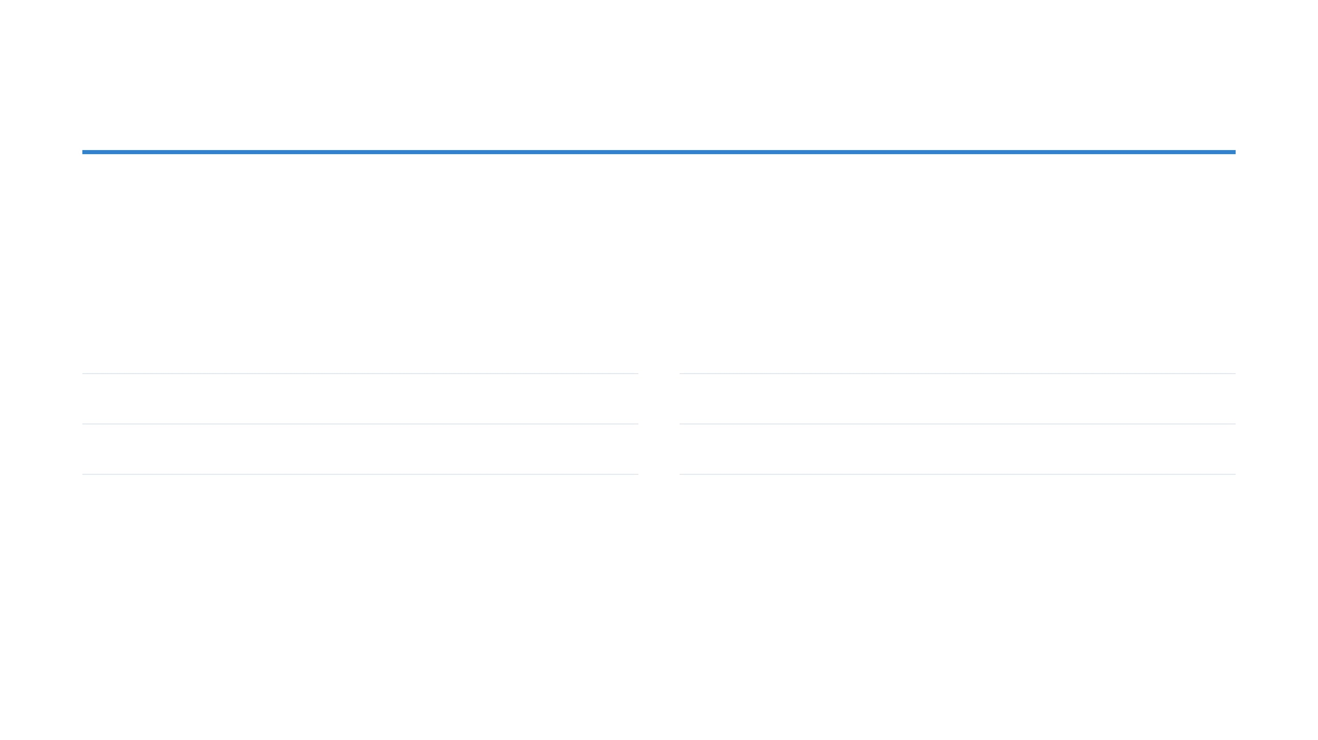


5. 次世代技術：DFlash と Mirror-SD
DFlash
Mirror-SD
従来の投機的デコードの「ドラフト生成も自己回帰型である」という限界を、Diffusion Draft Modelの採用により根本から打破する技術です。
2025年以降の最先端トレンド。ドラフトモデルによる投機に加え、ターゲットモデル側からも投機を行う双方向パイプラインを構築します。
核心的突破
ドラフトトークンの
並列生成
を実現
アプローチ
ターゲットモデルの
逆方向投機
加速性能
最大
6倍
の高速化（EAGLEを凌駕）
主要な利点
GPU利用率を極限まで高めるパイプライン化
現在の課題
訓練の難易度、フレームワーク実装の初期段階
技術的意義
推論スタック全体の並列性を最大化
自己回帰の呪縛からの解放
双方向投機パイプライン
t1→t2→t3ではなく、[t1, t2, t3, t4]を一括生成するパラダイムシフト。
前方予測と後方検証を同時に走らせることで、計算リソースの空き時間をゼロに近づける。

Slide 7

6. 長文コンテキストの要：KV Cache 最新技術
PagedAttention
KV Quantization
Cache Offloading
vLLMの核心技術。OSの仮想メモリ管理をKVキャッシュに応用。
長文（128k〜1M）ではKV Cacheがモデルサイズを超えるため必須。
VRAM不足時に、KVキャッシュを外部メモリへ退避させる戦略。
断片化の解消:
メモリをページ単位で管理し、無駄を排除。
INT8 / FP8:
現在の主流。精度と効率のバランスが良い。
CPU RAM / SSD:
巨大なコンテキストを安価に保持。
動的割り当て:
必要な分だけメモリを確保し、利用率を最大化。
INT4:
急速に発展中。メモリ消費を劇的に削減。
NVLinkの重要性:
PCIe帯域がボトルネックとなるため高速通信が必須。
共有の容易化:
同一プロンプトのKVを複数リクエストで共有。
精度への影響:
長文の安定性やRAG精度に直結。
2026年の視点
「モデル量化」よりも「KV量化」が推論エンジニアリングの最優先課題となっています。

Slide 8



7. Attention Kernel と MoE の最適化
Attention Kernel の進化
MoE デプロイの最適化
FlashAttention-2
DeepSeekやMixtral等のMoEモデルにおいて、最大の課題は計算量ではなく「通信」です。
HBM（高帯域メモリ）の読み書きを削減し、「計算で帯域を補う」ことを本質とする業界標準技術。IOボトルネックを劇的に改善します。
通信ボトルネックの解決策
Expert ParallelismにおけるAll-to-All通信の最適化
Flash-Decoding
NVLink / InfiniBand 等の高速インターコネクトへの極度な依存
現在のLLM推論の主要なボトルネックであるデコード段階に特化した最適化。並列性を高め、生成速度を向上させます。
ルーティングアルゴリズムとバッチ処理の協調設計

Slide 9
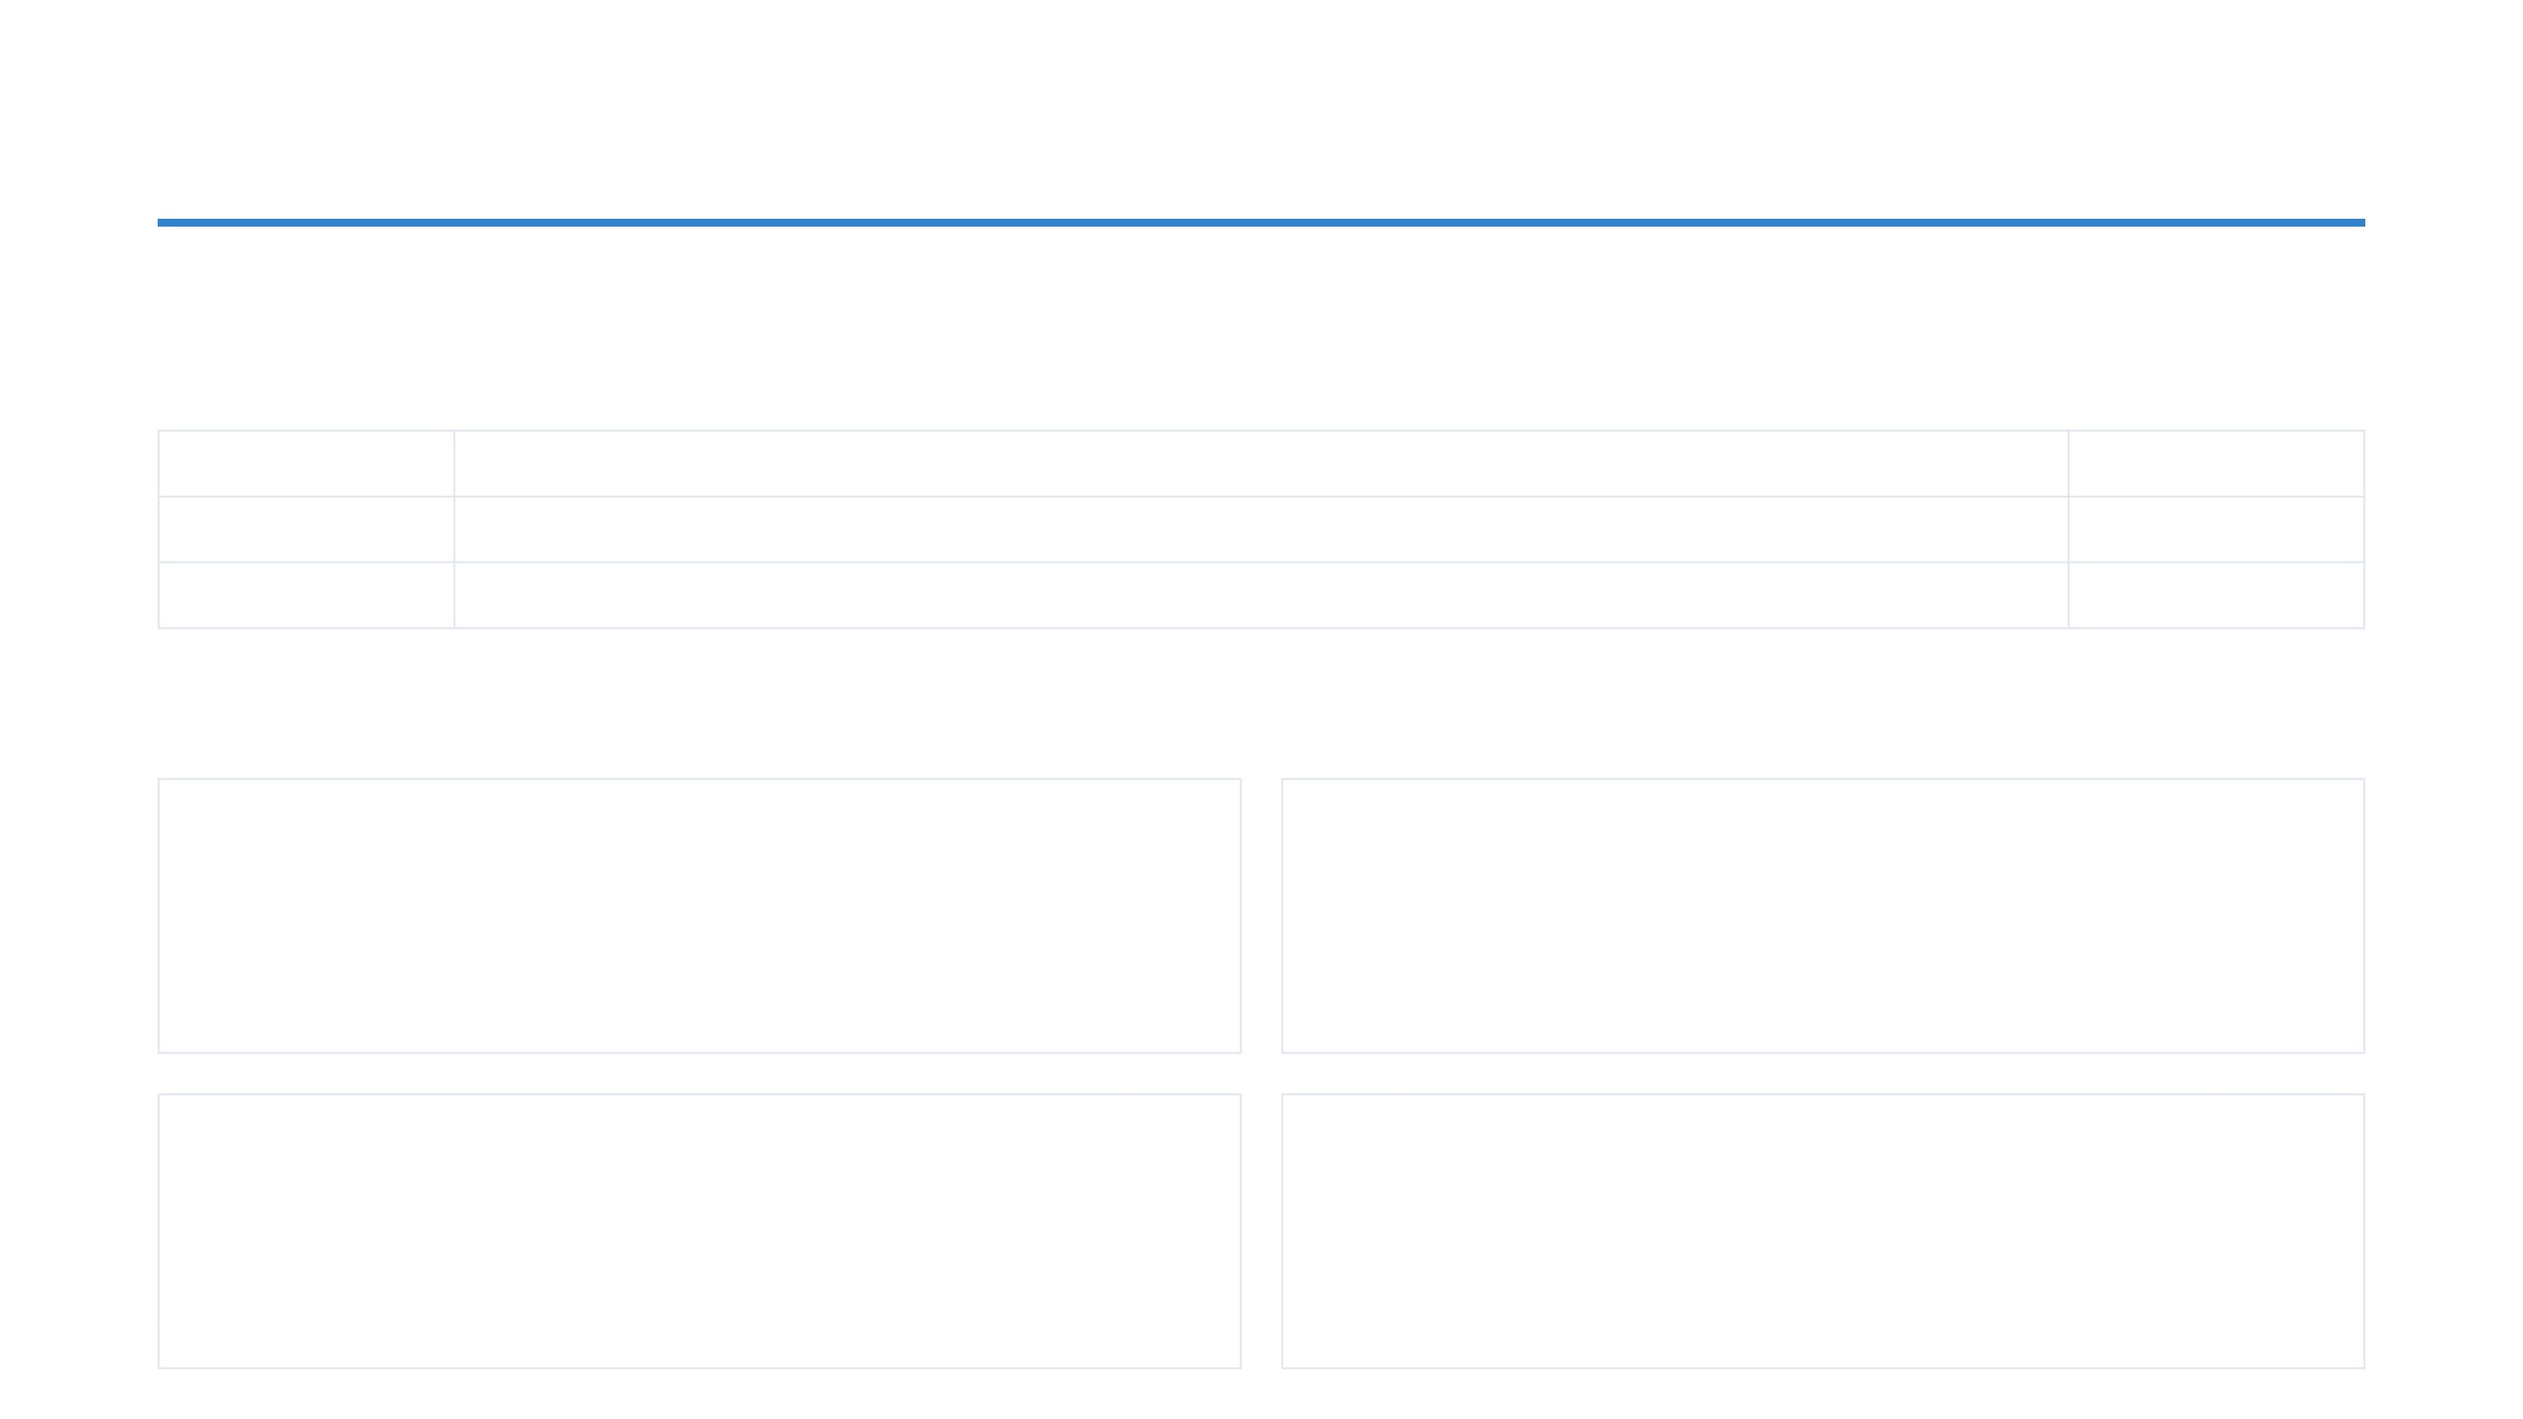
8. 2026年の量化技術トレンドと技術間結合
主要な量化手法の比較
技術
特徴 / 現状
重要性
AWQ
Activation-aware Weight Quantization。2026年も依然として主流の量化技術。
高
FP8
エンタープライズの重点。Tensor Coreがネイティブサポートするため、デプロイが容易。
高
INT4 / GPTQ
極限のメモリ節約。ただし、AWQやFP8に押されつつある。
中
技術間の相互作用 (Coupling)
量化 × 投機的デコード
量化 × MTP / Agent
量化による精度低下は、投機的デコードの承認率 (Acceptance Rate)を低下させ、期待した加速が得られない原因となります。
MTPモデルの複数トークン予測精度を下げ、Agentのツール呼び出し (Tool Call)エラー率を上昇させる副作用があります。
長文コンテキスト × KV量化
MoE × 通信帯域
コンテキストが長くなるほど、モデル本体よりKVキャッシュの量化が重要になり、長文の安定性に直結します。
MoEのデプロイは量化よりもNVLink等の通信帯域に極度に依存し、検証段階の複雑さを増大させます。

Slide 10
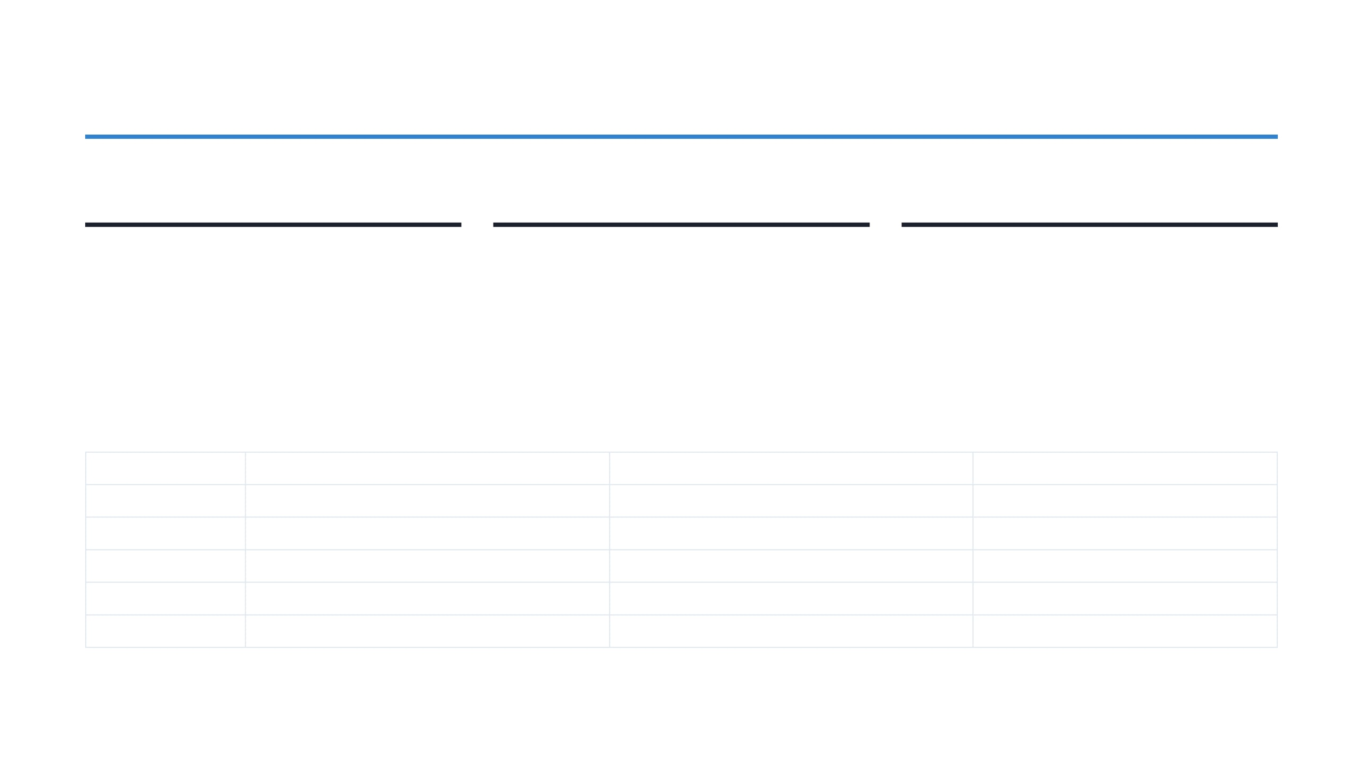
9. 2026年の全体トレンドと企業向け推奨スタック
主要トレンド
1. 「単一トークン生成」の終焉
2. KV Cache > モデルパラメータ
3. 推論エンジニアリングの優位
MTPやDFlashの普及により、マルチトークン生成がデファクトスタンダードへ。
メモリ管理の焦点が重み（Weights）から動的なキャッシュ（KV）へと完全に移行。
企業の競争力はモデルの学習ではなく、推論スタックの最適化能力に依存する。
2026年 企業向け推奨スタック
構成要素
中小企業ローカル (PoC)
エンタープライズ生産級
高度Agentシステム
Runtime
Ollama
vLLM
SGLang
Speculative
-
EAGLE / MTP
MTP
KV / Cache
Standard
PagedAttention
Prefix Cache
量化
AWQ (INT4)
FP8
FP8 / AWQ
GPU
RTX 4090
H100 / H200 / B200
A100 / H100
Orchestration
Open WebUI
Kubernetes (K8s)
Continuous Batching

Slide 11
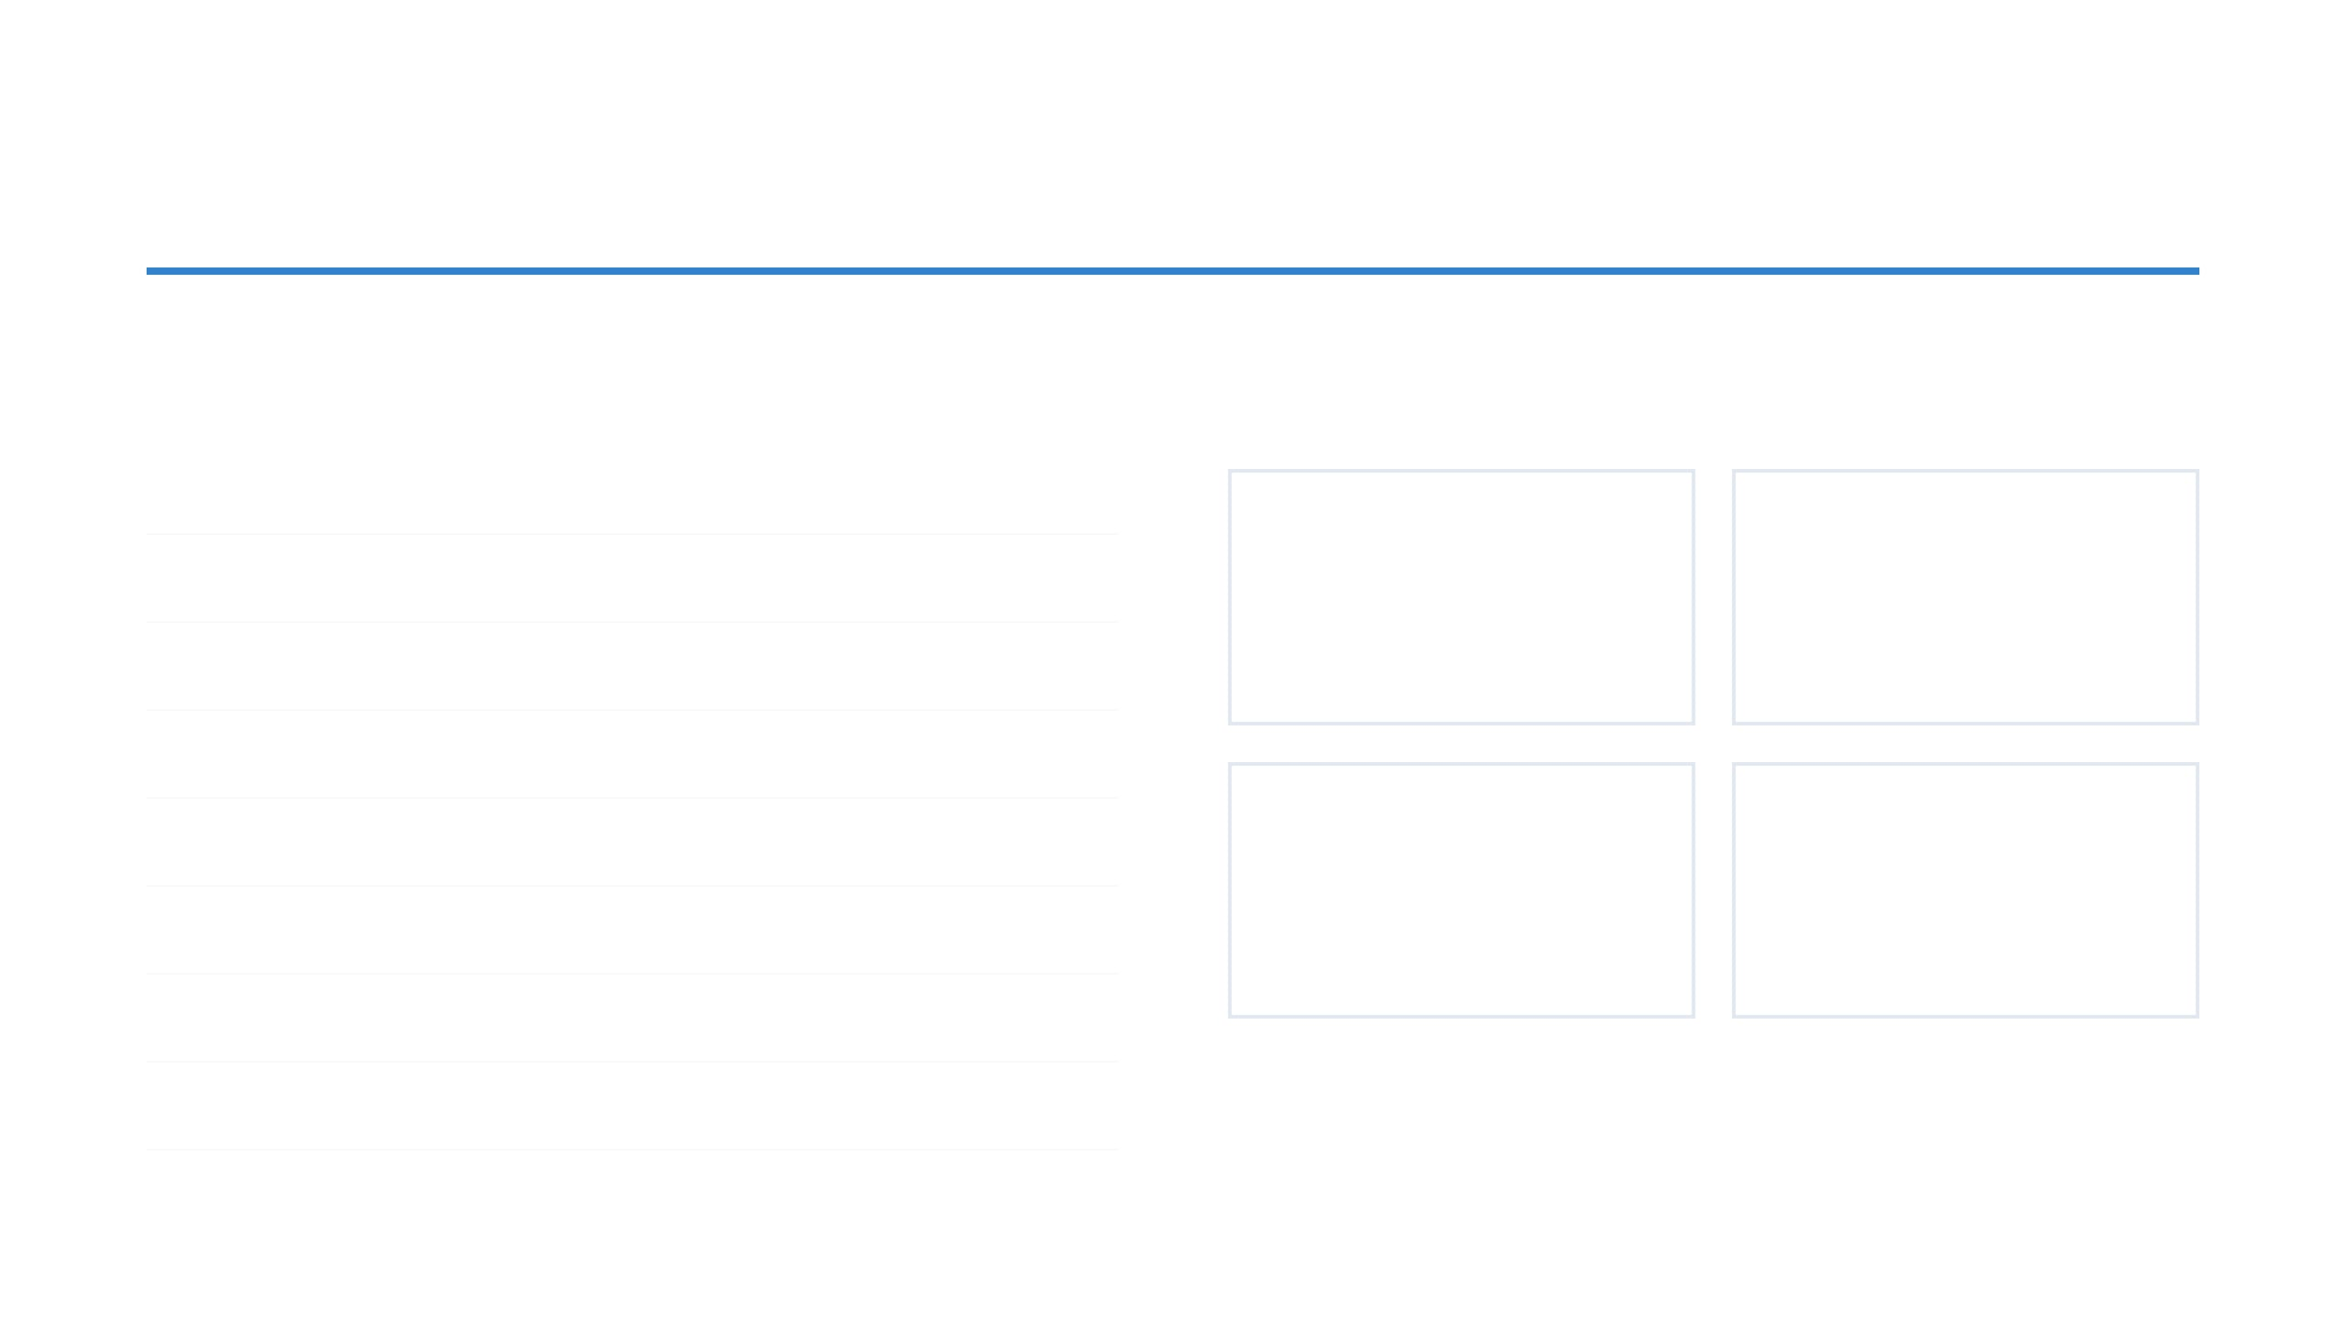


10. 学習ロードマップと主要プロジェクト
学習優先順位
研究すべき主要プロジェクト
01
KV Cache メカニズムの深掘り
vLLM
llama.cpp
02
Speculative Decoding の全系譜
エンタープライズ推論の標準。PagedAttentionの実装を学ぶ最適の場所。
エッジ推論の極致。C++による低レイヤーのメモリ管理と最適化。
03
MTP (Multi-Token Prediction)
04
FlashAttention と Attention Kernel
SGLang
TensorRT-LLM
05
vLLM / SGLang のソースコード解析
Agent時代の推論エンジン。プログラム可能な推論の最前線。
NVIDIA公式の最適化ライブラリ。ハードウェア性能を極限まで引き出す。
06
CUDA Graph と 推論グラフ最適化
07
MoE Inference と 分散計算
08
Continuous Batching の実装
結論：
2026年の推論エンジニアリングは、モデルそのものよりも「推論スタックの最適化」が真の壁となります。
© 2026 LLM Inference Technology Map | Manus AI

